Slide 4
Marco Conceptual

Slide 6
OBJETIVO general

Slide 7
Objetivos específicos

Slide 9
Proceso de la investigación de mercados
1. Fase Cualitativa
Población:
Empresas Medianas del Distrito Metropolitano de Quito
Muestra:
Empresas Medianas del Sector Industrial Alimenticio del Distrito Metropolitano de Quito.

Slide 12
Necesidades
Importancia
Propósito
Definición del Problema

Slide 13
2. Fase Cualitativa

Slide 14
Tipo de investigación
Descriptivo
Encuesta
n= 30
Empresas Medianas de la Industria Alimenticia de la Ciudad de Quito.

Slide 15
3. Análisis – Análisis univariado

Slide 18
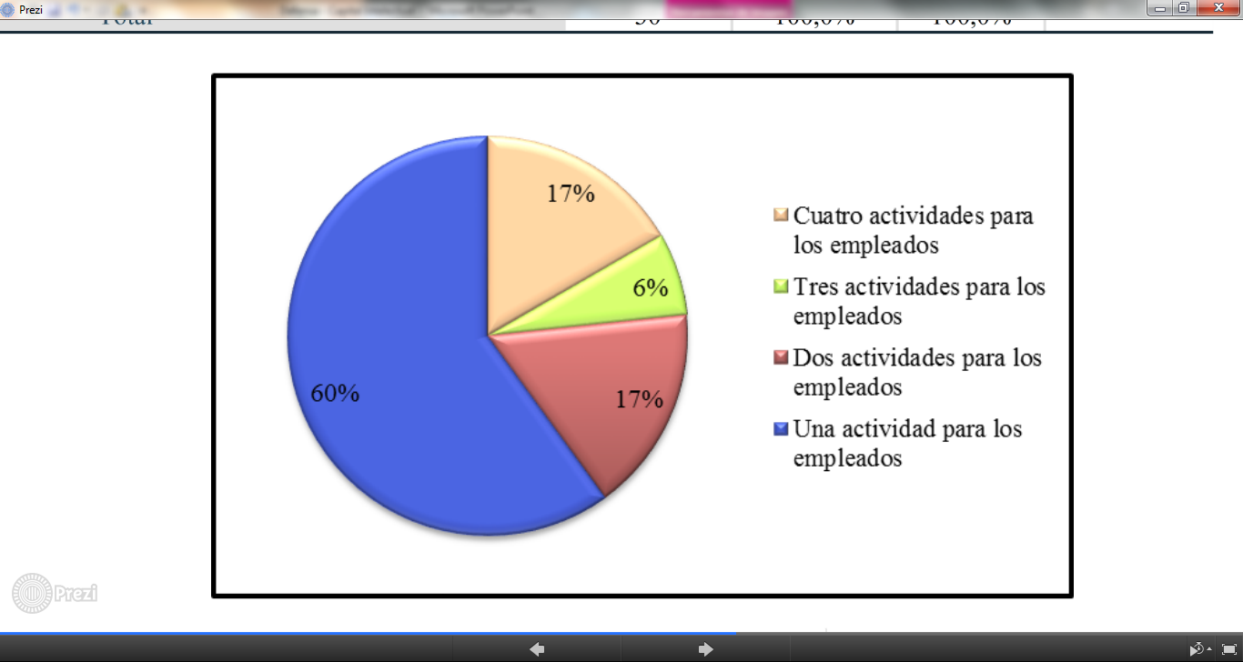

Slide 19
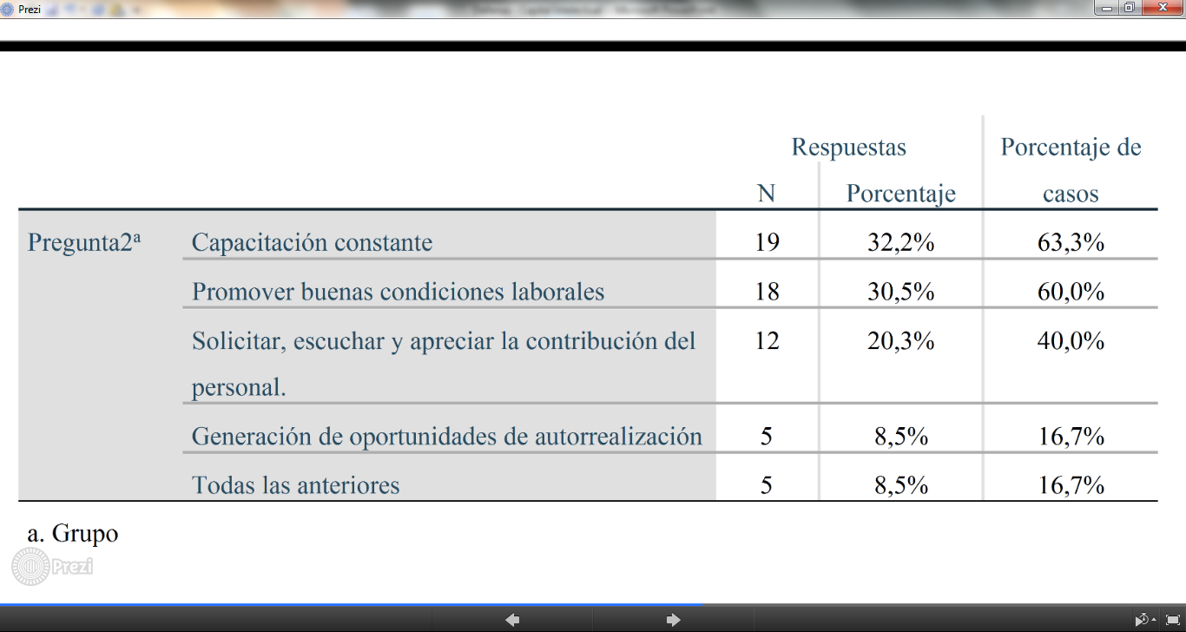

Slide 22
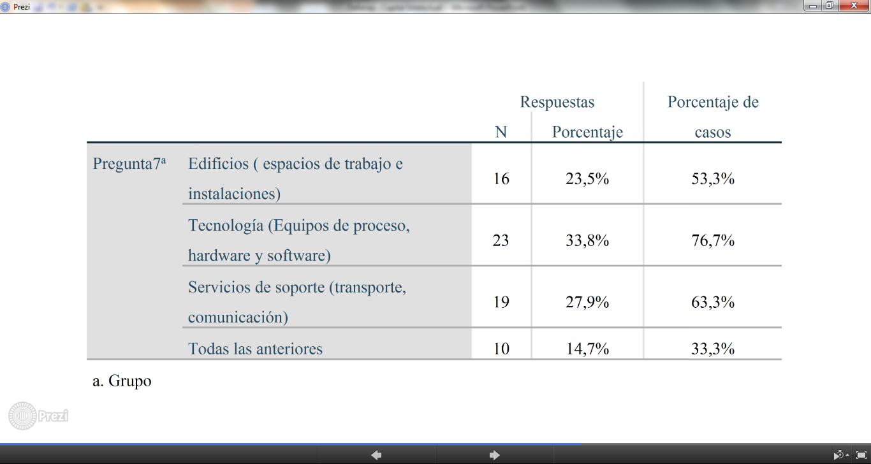

Slide 26
3. Análisis – Análisis bivariado
Tabla de Contingencia: Pregunta 3 vs Pregunta 9

Slide 28
anova
Pregunta 10 vs Pregunta 9

Slide 30
Chi- cuadrado
Pregunta 3 vs Pregunta 9

Slide 32
Modelo matemático

